Slide 1
Aplicación para generar y descubrir nuevas rutas deportivas
Diseño y desarrollo

Slide 2
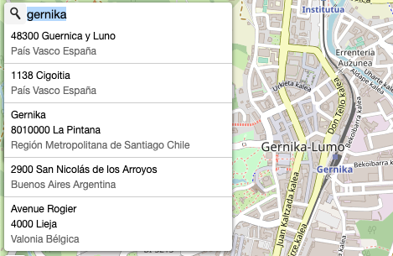
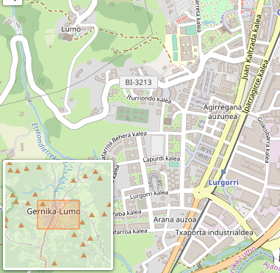
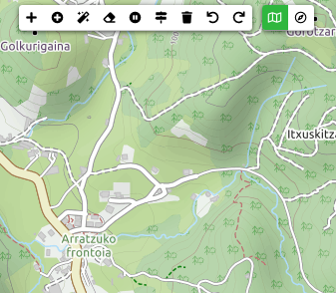
Herramientas
Localizar un lugar
Minimapa
Creador de rutas

Slide 3
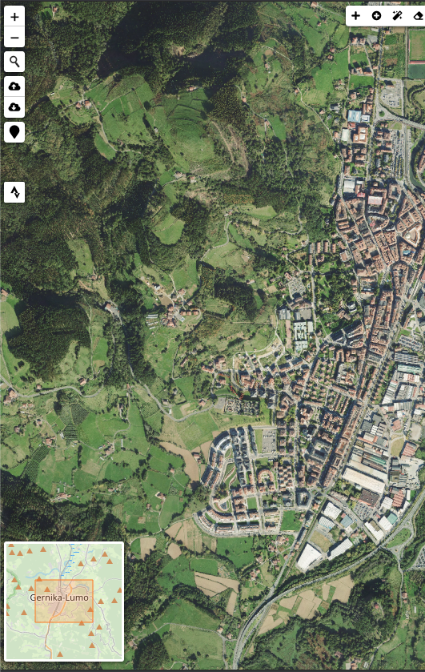
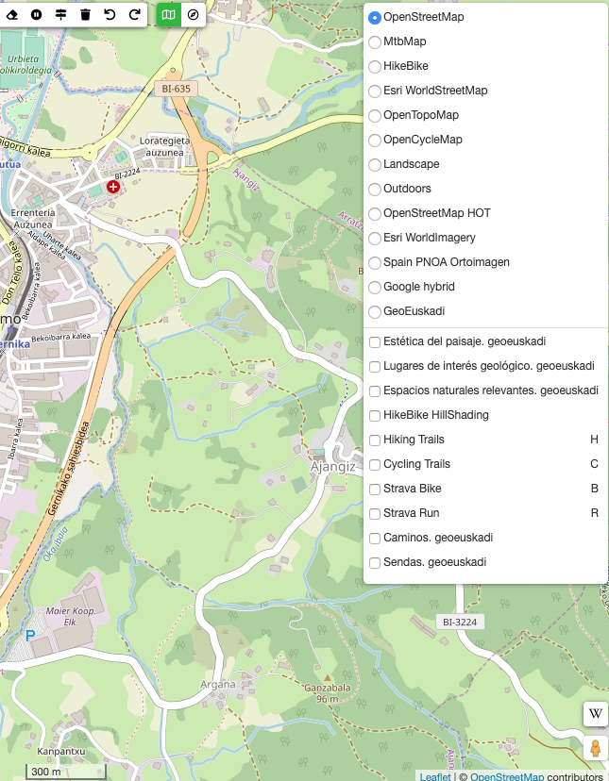
Mapas
Mapas de Satélite
Mapas OpenStreetMap

Slide 4
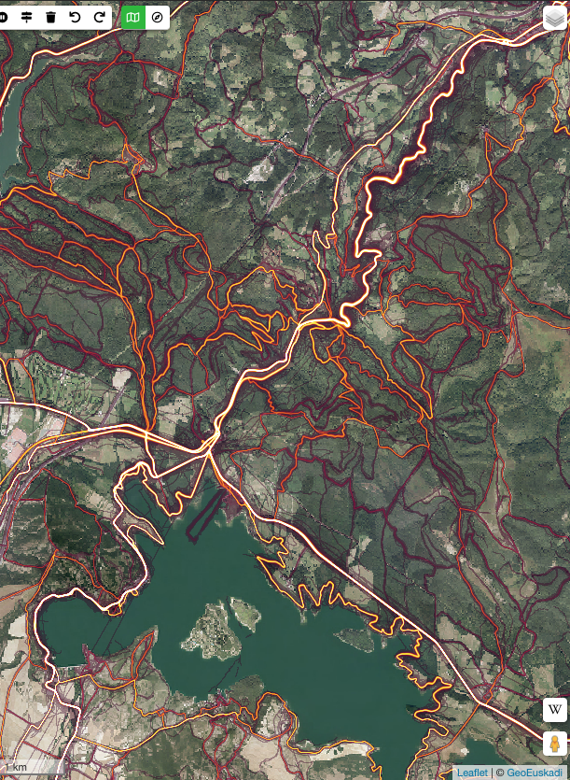
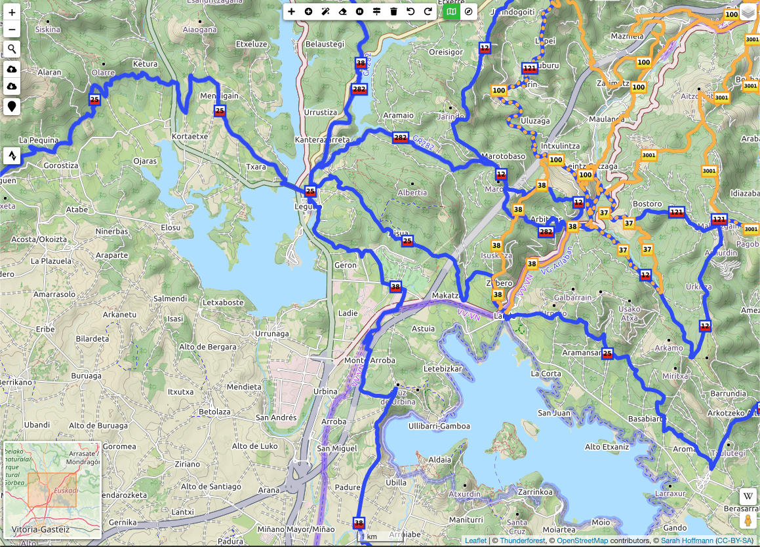
Capas de Mapas
Rutas PR, GR, bici
Mapas de calor de Strava

Slide 5
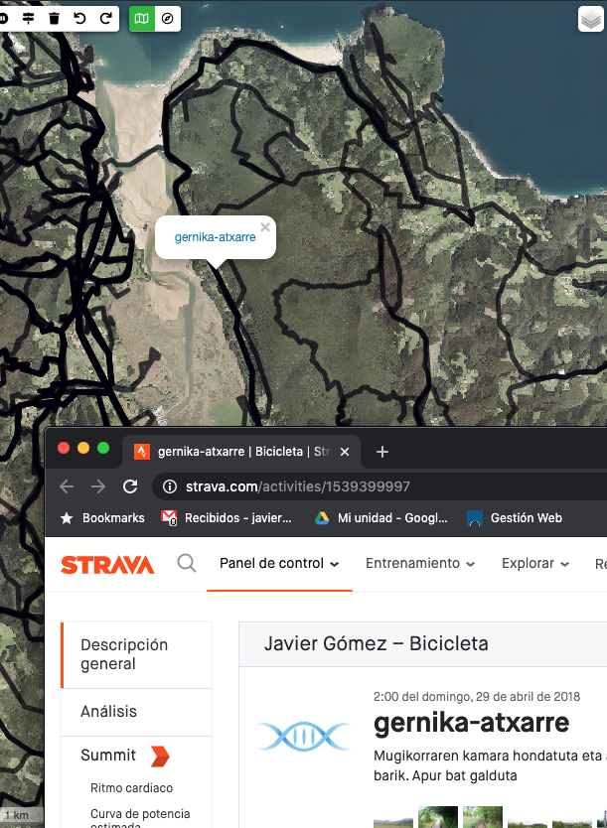
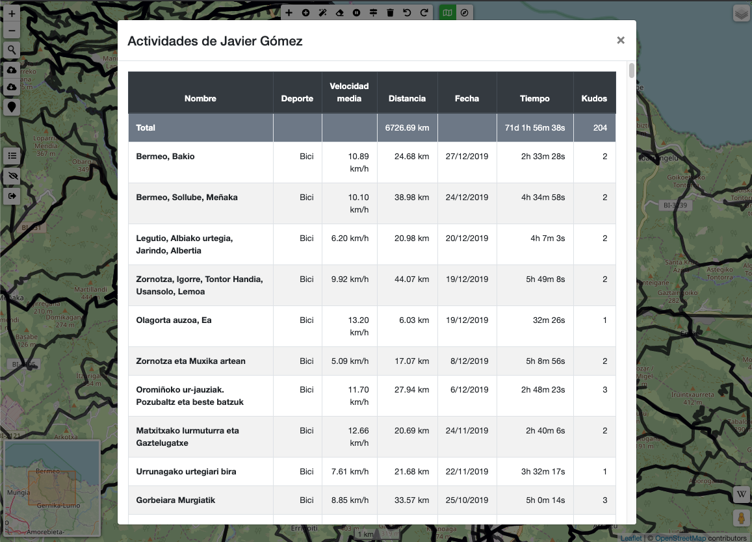
Carga de rutas personales de Strava
Tabla de todas las actividades de Strava
Todas tus rutas en el mapa de un vistazo

Slide 6
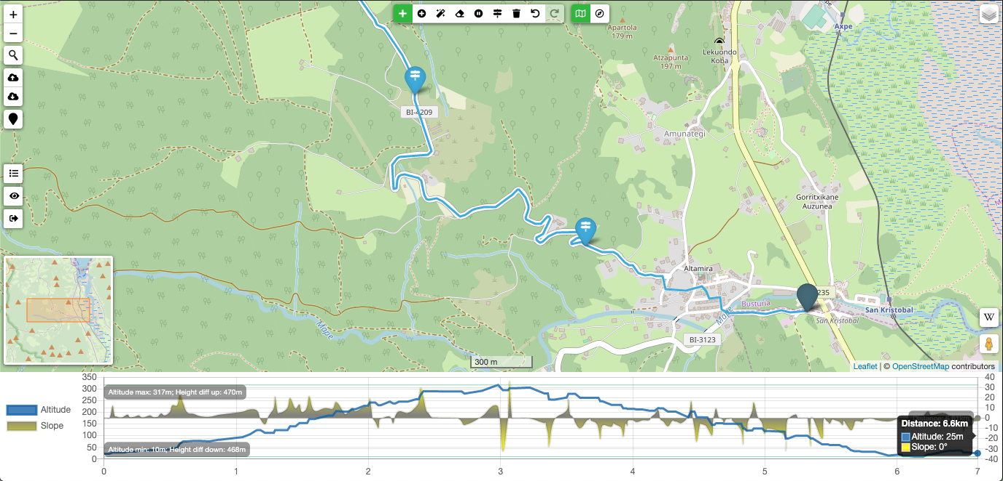
Creador de rutas automático y manual
Creador de rutas avanzado
Grafico de altitud y elevación

Slide 7
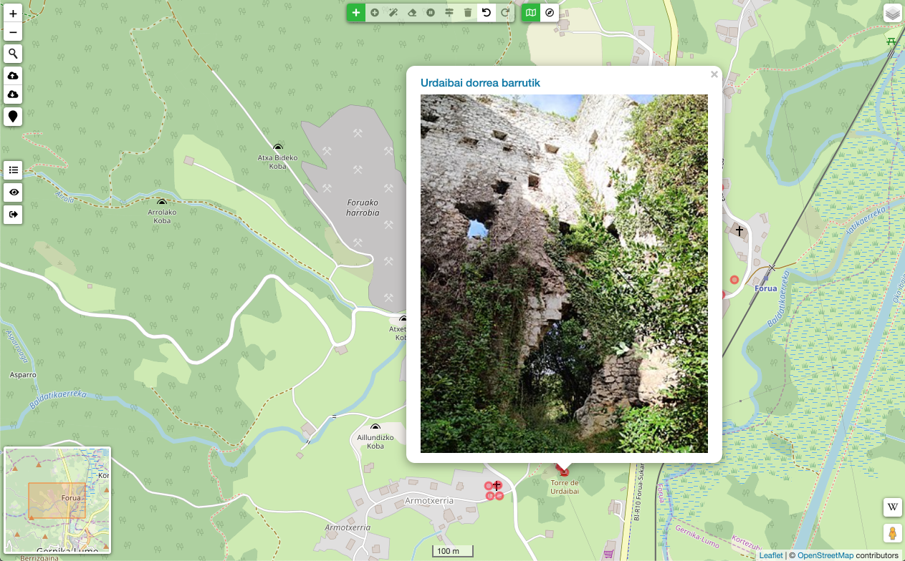
Wikimedia
Imágenes geoposicionadas de Wikimedia

Slide 8
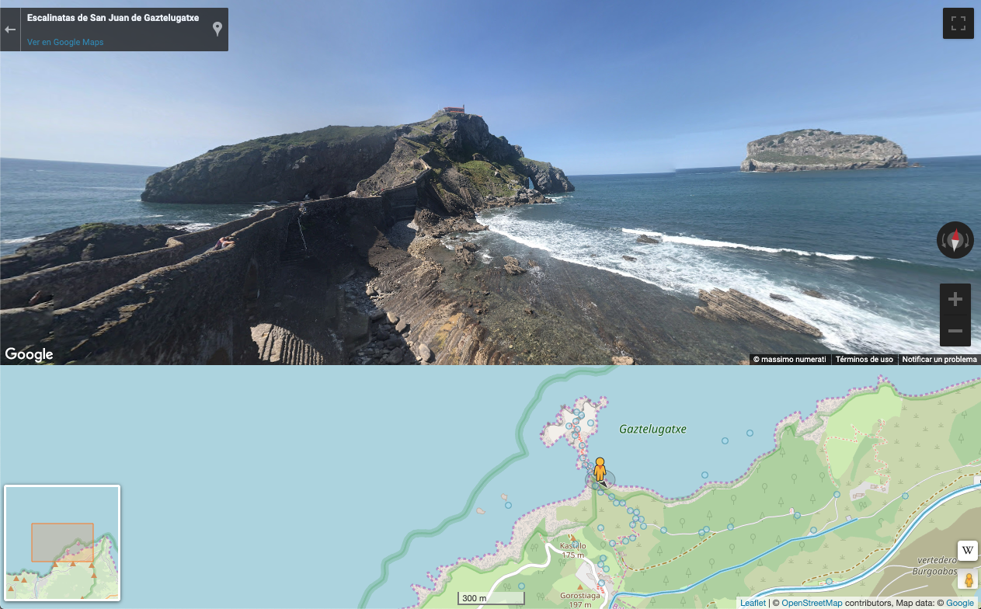
Google Street View
Acceso a Google Street View y Panorámicas

Slide 9
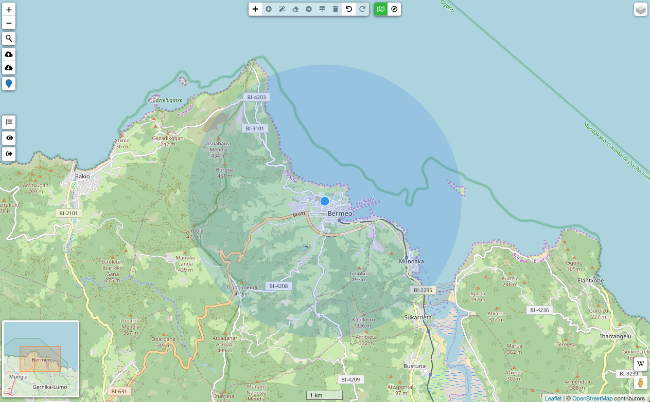
Geoposicionamiento
¿¿Dónde estoy??

Slide 10
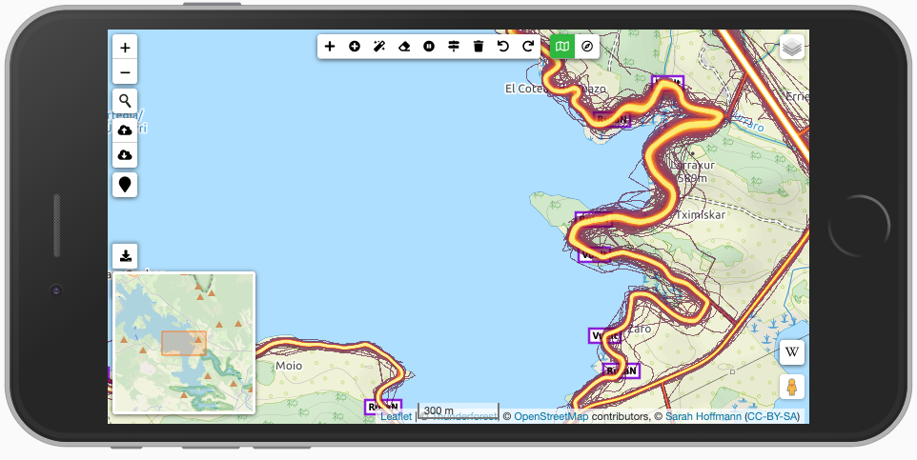
Instalable en el móvil
Descubre nuevas rutas, llévalo contigo

Slide 11
¿Quieres probarlo?
Accede ahora mismo y descárgate la web app en tu móvil para usarla en tu próxima salida.
Notes:
En el modo Presentación con diapositivas, seleccione las flechas para visitar los vínculos..

